Slide 1

VJERE U BIH

Slide 2
Šta je to religija?
Religija je odnos čovjeka prema Bogu.

Slide 3
Šta religije propovjedaju?
Religije propovjedaju ljubav i mir između
ljudi.

Slide 4
Koje od tri velike vjere
pripadaju
narodi BiH?
Pripadaju:islamskoj vjeri,pravoslavnoj
vjeri i katoličkoj vjeri.

Slide 5

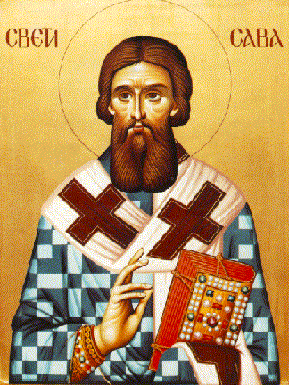
Ko je osnovao Srpsku
parvoslavnu crkvu?
Srpsku pravoslavnu crkvu osnovao je
sveti Sava.

Slide 6

Kako se zove knjiga u kojoj su
zapisani boži zakoni?
Ta knjiga zove se Biblija.

Slide 7
Kako se zove Bog u koga vjeruju
muslimani?
Njihov Bog zove se Alah.

Slide 8
Ko je osnovao islam?
Islam je osnovao Muhamed.

Slide 9

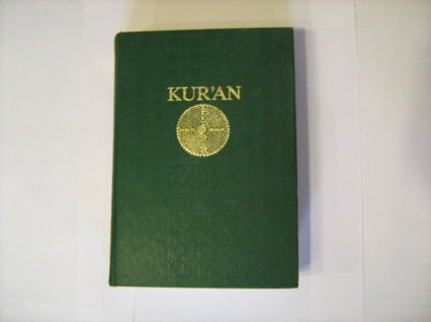
Kako se zove sveta islamska knjiga?
Sveta islamska knjiga zove se Kuran.

